Slide 1
Проби на предметний гнозис
За посібником “Нейропсихологічна діагностика в дошкільному віці” Ж. М. Глозман

Slide 2
У зоровому гнозисі до 3 років сформовано лише впізнавання реальних предметів. При ускладненні завдання (впізнавання перекреслених або накладених предметів) діти не могли організувати активну цілеспрямовану діяльність з вичленування фігури з дистракторів і, як правило, відмовлялися від виконання завдання.
Дитина називає предмети. Одночасно звертаємо увагу на звуковимову.

Slide 3
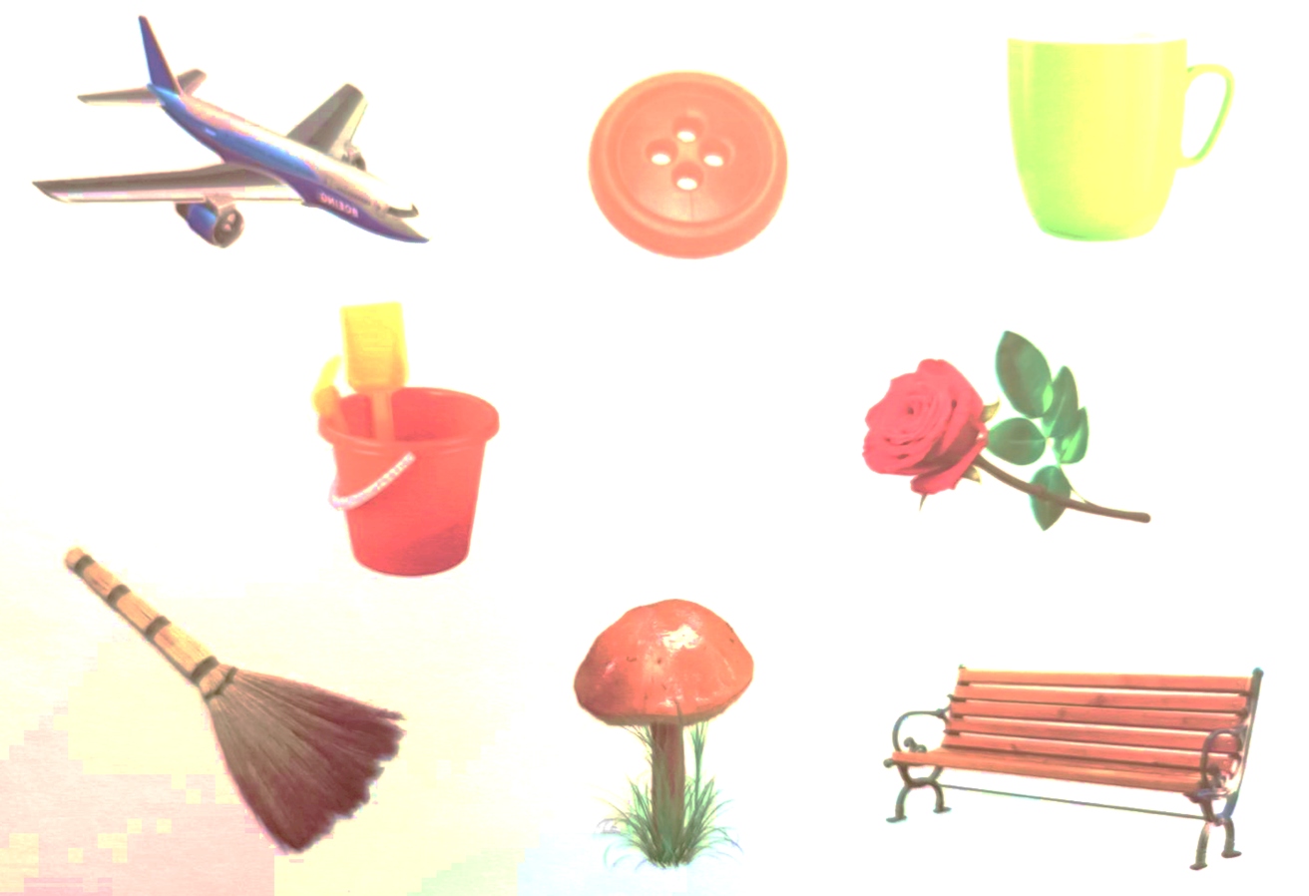

Slide 4
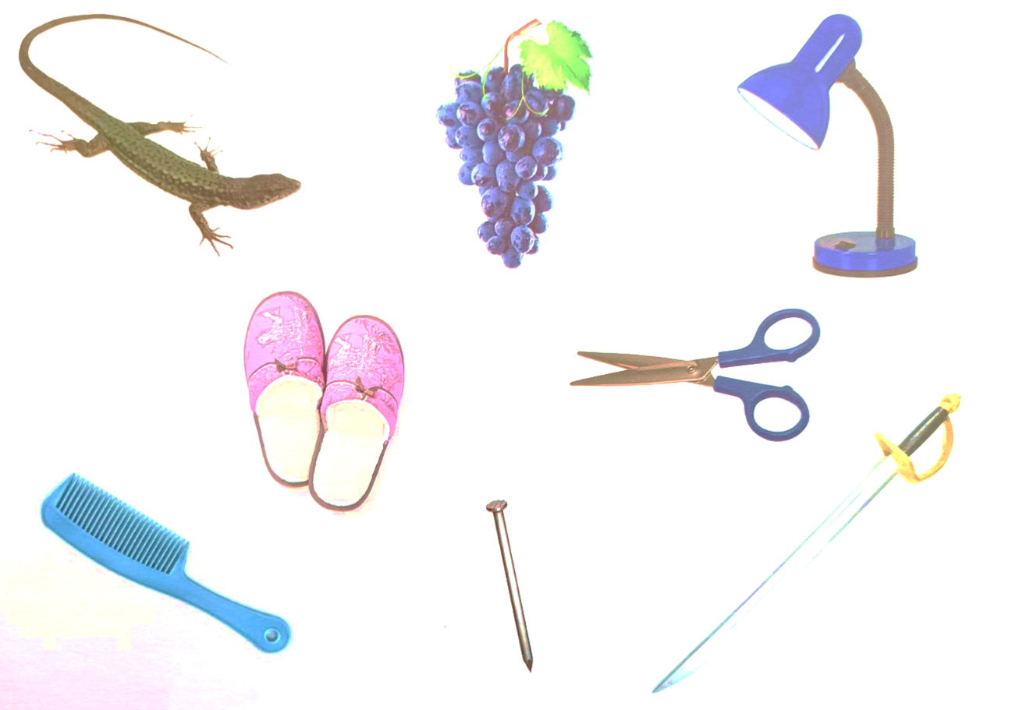

Slide 5
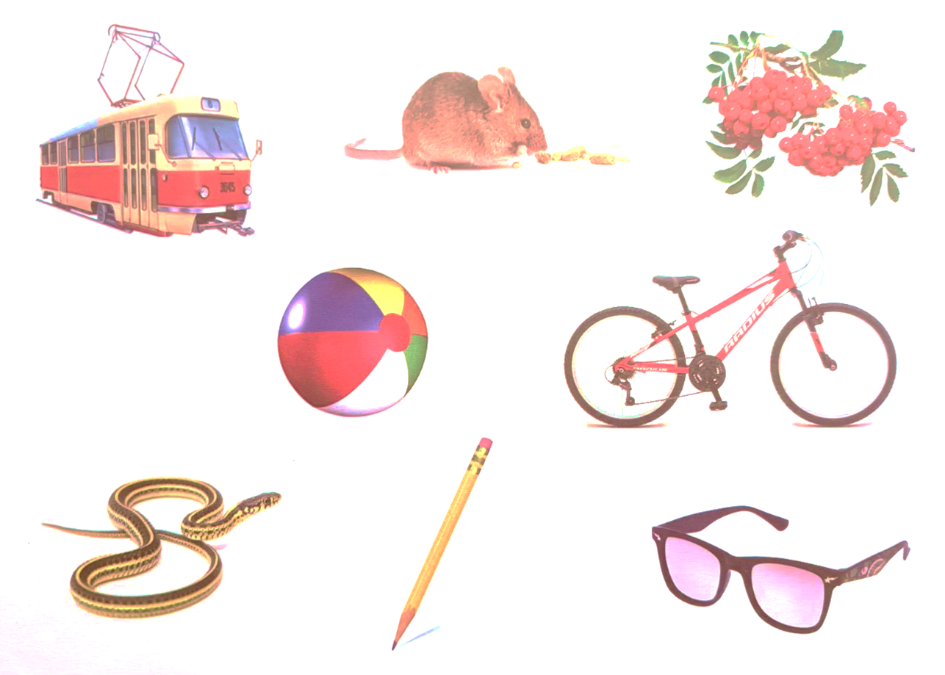

Slide 6
У гнозисі більшість 4-річних дітей здатні впізнавати реальні предмети навіть в сенсибілізованих умовах (3 перекреслені та 3 накладені кольорові фігури), але іноді спостерігається уповільнений добір слова-найменування.
Діти 6-7 років проби на зоровий гнозис виконують безпомилково.
Перцептивно-вербальні помилки зберігаються.
Пропонуємо дитині гру: «Давай пошукаємо картинки, що сховалися». При цьому обстежувач звертає увагу не тільки на повноту відповіді, а й такі особливості, як послідовність називання реальних предметів: зліва направо чи з право наліво; неуважність (аж до ігнорування) до однієї зі сторін простору; хаотичність та імпульсивність діяльності.

Slide 7
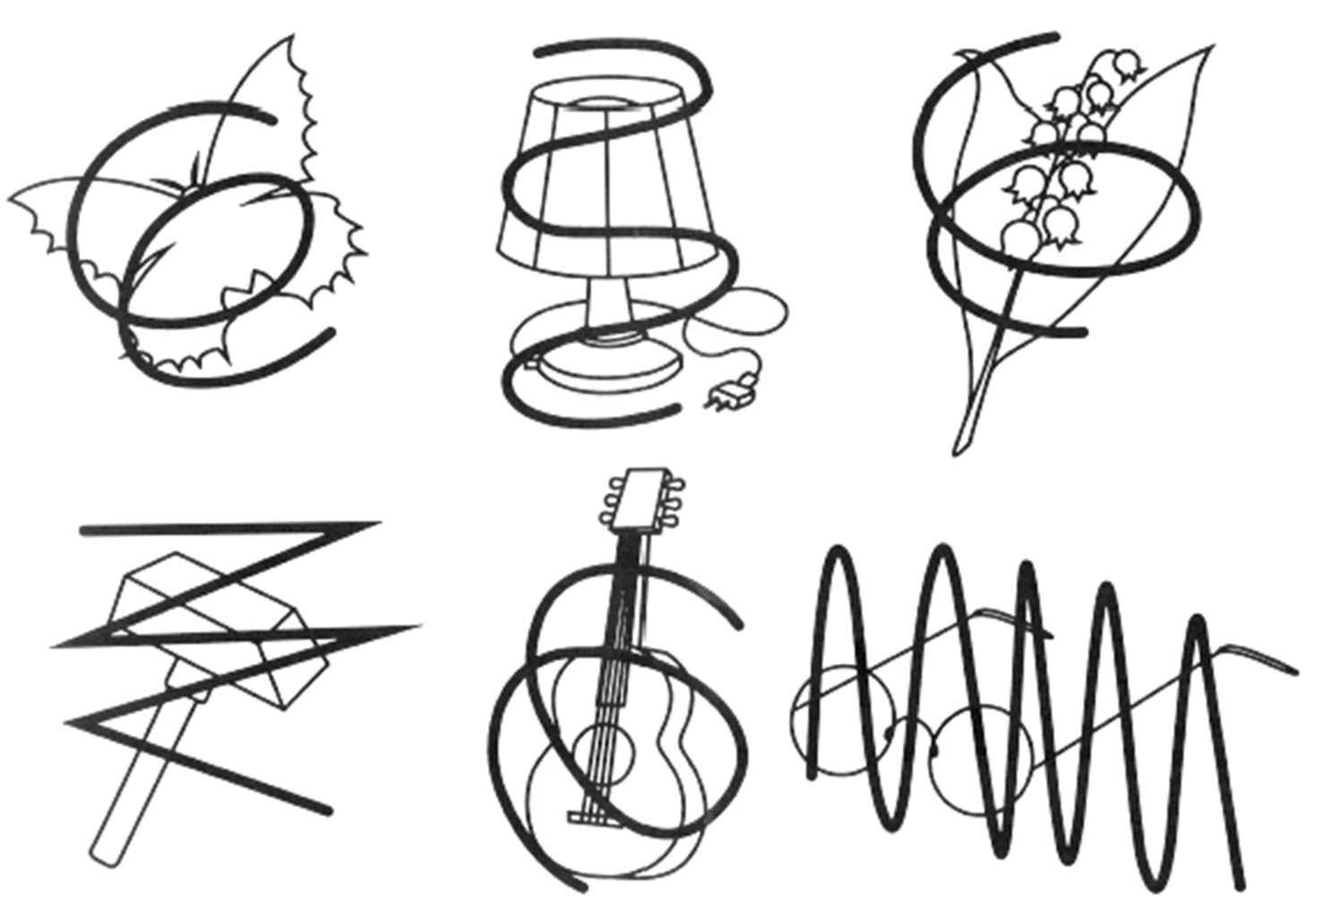

Slide 8
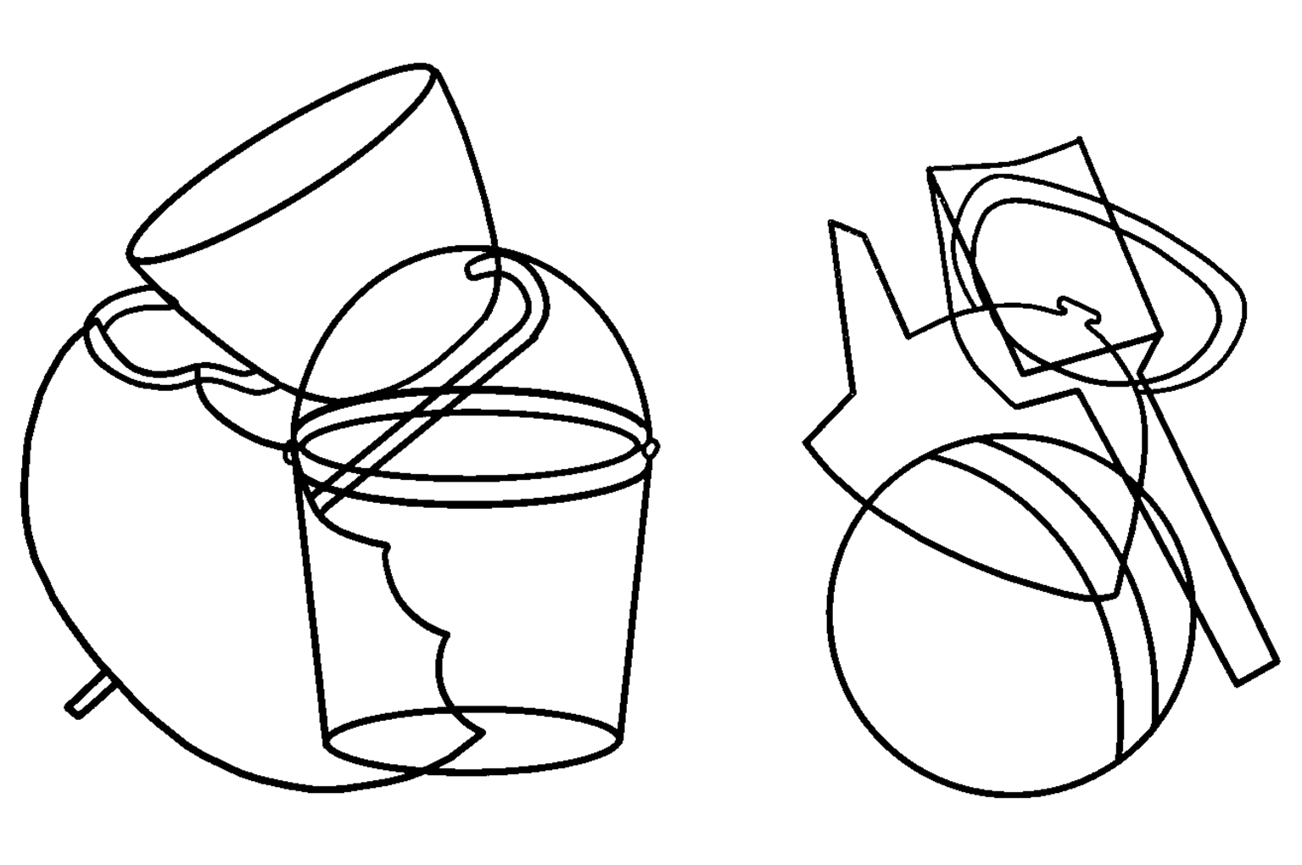

Slide 9
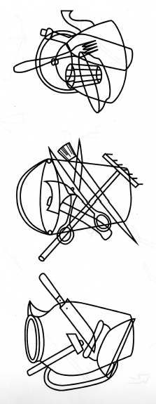

Slide 10
Що ви побачили?
Несформованість предметного гнозису.
Імпульсивність у гностичній сфері.
Фрагментарність сприйняття (пізнання елемента предмета як предмета).
Псевдоагнозії (труднощі контролю, вибірковості та ціленаправленності при сприйнятті, що коригуються при організації уваги дитини).
Інактивність (персеверації) при сприйнятті.
Ігнорування однієї сторони зорового простору чи знижену увагу до неї.

Slide 11
Критерії бальної оцінки
0 - Безпомилкове впізнавання всіх пред'явлених зображень.
0,5 - Поодинокі імпульсивні помилки з самокорекцією.
1- Правильне впізнавання можливе після обведення контуру зашумленого (перекресленого або накладеного) зображення предмета самою дитиною, за стимуляції його уваги обстежуючим чи множинні імпульсивні помилки.
1,5 - Правильне впізнавання можливе після обведення контуру зашумленого зображення предмета обстежувачем; поодинокі симптоми фрагментарності сприйняття.
2 - Множинні симптоми фрагментарності сприйняття, псевдоагнозії або поодинокі помилки при сприйнятті реалістичних зображень та виражені дефекти (більш ніж у 50%) впізнання зашумлених зображень із частковою корекцією; симптоми ігнорування однієї сторони зорового простору або проблеми симультанного синтезу при сприйнятті.
3 - Некориговані помилки впізнавання більше половини як реальних, так і зашумлених зображень.

